Slide 1
LEZIONE № 003
GLI ARTICOLI
Школа итальянского языка в Москве

Slide 2
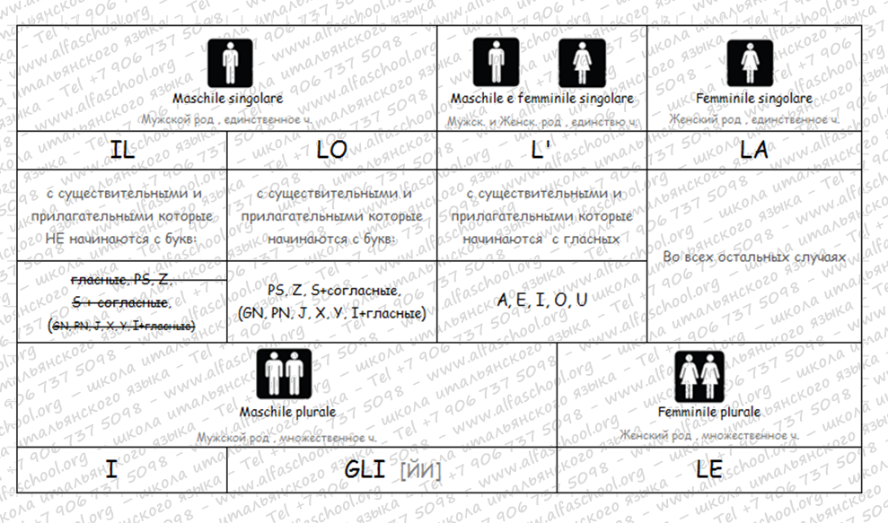
L’articolo determinativo
Школа итальянского языка в Москве

Slide 3
L’articolo determinativo si usa: [Определенная артикль используется:] 1. per indicare oggetti o persone specifici:
[Чтобы указать конкретные объекты или людей:]
Questa è la macchina che ho comprato.
Это тот автомобиль, который я купил
2. con gli aggettivi e i pronomi possessivi:
[с притяжательными прилагательными и местоимениями:]
Il mio lavoro mi piace.
Мне нравится моя работа.
3. con i nomi astratti o di significato generale, compresi i colori:
[с абстрактными или основными значениями, включая цвета:]
Io rispetto l‘amore. Mi piace il bianco. Любовь не имеет возраста. Я люблю белый.

Slide 4
4. con le parti del corpo e i vestiti: [с частями тела и одеждой:] Mi lavo i capelli tutti i giorni. Mettiti la giacca! Я мою волосы каждый день. Надень куртку!
5. con le date, se non sono precedute dal giorno della settimana e prima delle percentuali. [с датами (только число и год, но НЕ с днями недели) и с процентами:] Oggi è il 26 Novembre. Oggi è il giovedì 26 Novembre. Il 15% degli italiani e’ disoccupato Сегодня , 26 ноября. Сегодня четверг, 26 ноября. 15% итальянцев-безработные
6. con valore temporale: [с временем и выражениями: утром, вечером…] Sono le (ore) sedici e quindici. La mattina vado a scuola e la sera guardo la T V Сейчас, 16:15 Утром я иду в школу а вечером смотрю ТВ 7. con i giorni della settimana per indicare azioni ripetute e abituali: [с днями недели, чтобы указать привычное действие:] Il martedì e il giovedì vado in palestra. По вторникам и четвергам я иду в спортзал.
Школа итальянского языка в Москве

Slide 5
8. nelle descrizioni fisiche, con il verbo avere: [с описанием внешности через глагол AVERE] Marco ha i capelli neri. У Марко черные волосы. 9. con i titoli di rango o professoni seguiti da un nome: [с титулами людей и названиями профессий ] La regina Maria Antonietta morì nel 1793. Il Dottor Rossi è un ottimo chirurgo. Королева М. Антуанетта умерла в 1793 году. Доктор Росси - отличный хирург. 10. con la maggior parte dei nomi geografici (ma NON con i nomi di città), tranne quando -in- o -di- precedono nomi geografici femminili singolari: [с географическими названиями, КРОМЕ городов и мал. островов] L‘Italia è una penisola. Vado a vivere in Italia. Io sono di Moscа Италия - полуостров. Я буду жить в Италии. Я из Москвы 11. con i nomi di lingue, può NON essere usato dopo i verbi parlare, insegnare, studiare e dopo -in- o -di–. [с названиями языков] Capisco lo spagnolo, ma non l‘ italiano. Alex parla (l’) italiano abbastanza bene. Я понимаю испанский, но не итальянский. Алекс хорошо говорит по-итальянски.
Школа итальянского языка в Москве

Slide 6
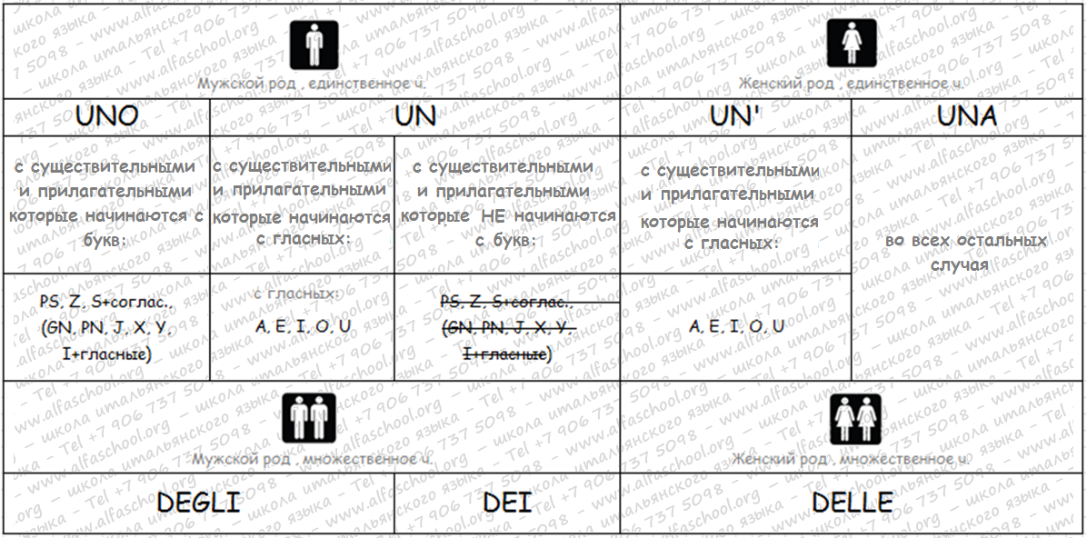
L’articolo indeterminativo
Школа итальянского языка в Москве

Slide 7
L’articolo indeterminativo si usa: [Неопределенный артикль используется:] 1. persone, animali o cose non ancora noti a chi ascolta o legge: [с еще незнакомыми людьми, вещами ] Una persona bussò alla porta; (какой-то) человек постучал в дверь; 2. persone, animali o cose appartenenti a un insieme indeterminato e che nomimiamo per la prima volta in un discorso: [когда в речи мы говорим в первый раз о чем-то или о ком-то] vorrei un gelato; prendete un foglio di carta. Я хотел бы мороженое; возьмите лист бумаги.
Школа итальянского языка в Москве

Slide 8
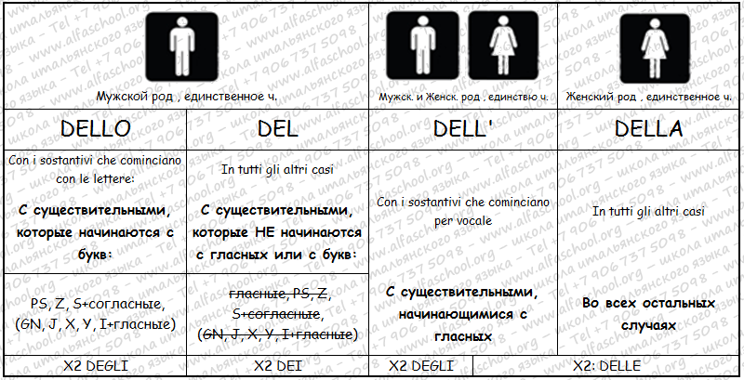
1 Per indicare una parte del tutto, (in russo не много, несколько, некоторое) Чтобы указать, неопределенное количество (на русском немного, несколько, ...) Per esempio: Vado a comprare DEL pane (ancora non so' quanto) 2 Per indicare quantita' non numerabili, dei liquidi, delle polveri.. С неисчисляемыми существительными (жидкость, порошок, крупа ...) Per esempio: DELL' olio, DELLO zucchero, DELLA farina ..
L’articolo partitivo

Slide 9
ARRIVEDERCI ALLA PROSSIMA LEZIONE

Slide 10
1) Che lavoro fa tuo padre? È ______falegname.
una
il
un
5) Perche’ piangi? Perche’ mi fanno male_____denti.
il
i
gli
2) Perche’ sei arrabbiato? Perche’_____insegnante mi ha rimproverato.
la
una
l’
6) Perche’ stai risparmiando? Per pagare ______ rate della macchina
la
il
le
3) Sei figlio unico? No, ho______sorella.
lo
un
uno
7) Come e’ la tua classe? Buona, ______ alunni sono molto diligenti.
gli
le
i
4) Quale animale vorresti avere? Vorrei tanto ______ scoiattolo.
lo
un
uno
8) Devi studiare stasera? Sì, ma non piu’ di ______ ora.
una
un’
la
Школа итальянского языка в Москве

Slide 11
Marianna ha _____ fratello e _____ sorella. 2. Carlo è _____ fratello di Marianna.
У Марианны есть____ брат и ______сестра. Карло – это________ брат Марианны.
3._____ signora Maria fa _____ spesa nel supermercato di via Verdi. 4. Che piacere incontrarla, _____ signora Maria!
Синьора Мария делает покупки в магазине на улице Верди. Как приятно встретить Вас, ____________ синьора Мария!
5. Nell’oroscopo cinese _____ 2010 è _____ anno della tigre. 6. _____ medico di mia madre mi ha consigliato di fare _____ cura.
В китайском гороскопе 2010 год – это год тигра. Врач моей матери посоветовал мне провести лечение.
7. _____ architetto Bianchi si è laureato nel 1997. 8. Sono _____ tre di notte e Marco non è ancora tornato a casa.
Архитектор Бьянки получил диплом в 1997. Уже 3 часа ночи, а Марко все еще не вернулся домой.
9. Tutti _____ giornali hanno parlato della morte del famoso attore americano.
Все газеты говорили о смерти известного американского писателя. 10. Nel novembre 2009_____ numero degli di FB e’ di 350 milioni.
В ноябре 2009 число активных пользователей Facebook достигло 350.
11. Secondo _____ ricerca del Censis _____ 75,4% dei giovani nel 2009 ha letto almeno _____ libro non scolastico.
В соответствии с исследованием Censis, 75,4% молодежи в 2009 году прочитало по крайней мере одну книгу, не являющуюся учебником.
12. Mi è piaciuto moltissimo ___ libro che mi hai prestato. 13. __ mese che preferisco è __ marzo perché inizia _____ primavera.
Мне очень понравилась книга, которую ты мне одолжил. Месяц, который я предпочитаю, - это март, потому что начинается весна.
14. Michele studia volentieri tutte ___ lingue, in particolare __ cinese. 15. _____ giorno di riposo del bar Rosy è _____ lunedì.
Микеле охотно учит все иностранные языки, в особенности китайский. Выходной день в баре Рози – это понедельник.
16. _____ ministro Francesco Profumo si è recato in visita ai campi di concentramento di Auschwitz e Birkenau.
Министр Франческо Профумо отправился с визитом в концлагеря Освенцим и Биркенау.
17. Ho visto un bel film _____ giovedì sera. 18. _____ professor Moroni insegna da vent’anni in questa scuola.
Я посмотрел хороший фильм в четверг вечером. Профессор Морони преподает 20 лет в этой школе.
19. Per favore, _____ professore, può ripeterci la regola? 20. ____ signore e __ signora Rossi sono partiti ieri per ___crociera.
Пожалуйста, профессор, не могли бы Вы повторить нам правило? Синьор и синьора Росси отправились вчера в круиз.

